Slide 1
Мамин-Сибиряк Серая Шейка.
Кожемякина И.В.

Slide 2
Отметь верные утверждения «+», неверные «-»,используя содержание прочитанного:
Действие происходило весной.
Старик пошел на охоту за утками.
Когда рассеялся дым, старик увидел лису, крадущуюся за уточкой.
Разговор старика с Серой Шейкой.
Серая Шейка была поймана лисой.

Slide 3
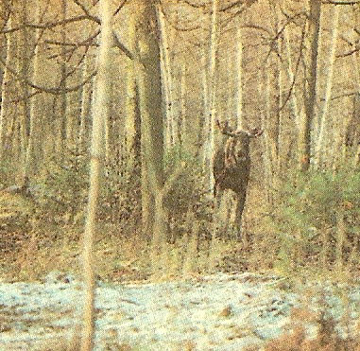
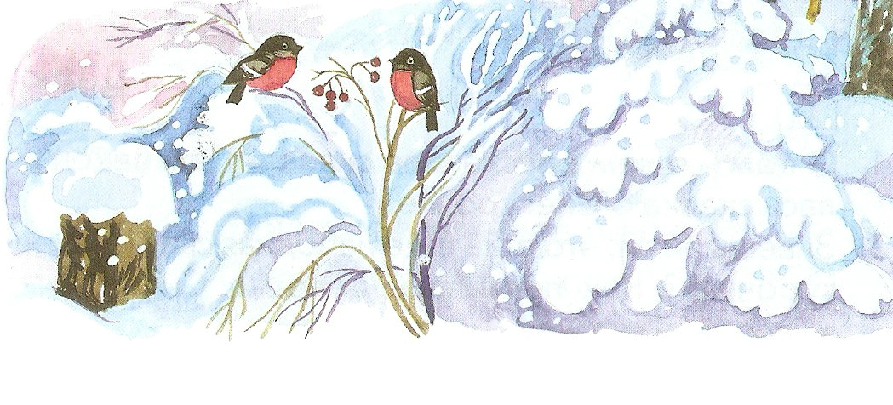
Найди в тексте описание пейзажа, соответствующее картинке.
1 ряд
2 ряд
3 ряд

Slide 4
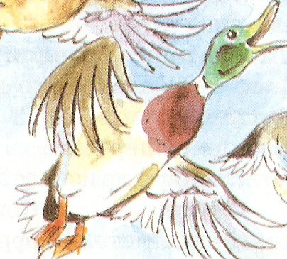
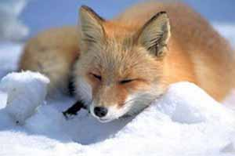
Соотнеси данные прилагательные к персонажам произведения. Какие слова добавил бы ты?
Несчастная
Осторожная
Бессовестная
Хитрая
Спесивая
Бедная
Ласковая
Злая
Глупая

Slide 5
Восстанови последовательность событий:
А) В лесу раздался выстрел.
Б) Старик пошел на охоту.
В) Одна Серая Шейка осталась на озере.
Г) Птицы собирались к отлету.
Д) Серая Шейка спасена.
Е) Уточка понимала, что ее ждет.
Ж) Но добрый заяц предупредил об опасности.
З) Лиса в предвкушении легкой добычи крадется к уточке.
И) Скоро зима.
К) Полынья замерзает день ото дня.

Slide 6
Ключ
И-1
Г-2
В-3
Е-4
К-5
З-6
Ж-7
Б-8
А-9
Д-10

Slide 7
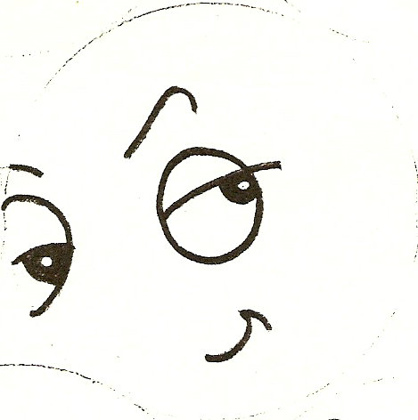
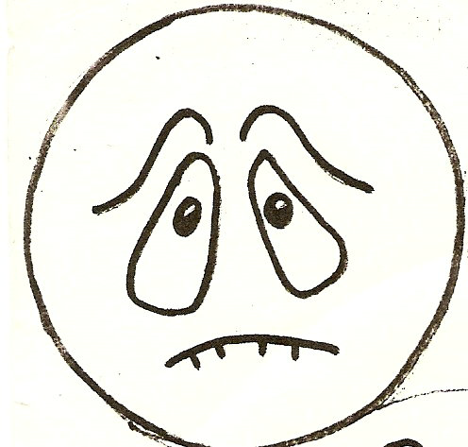
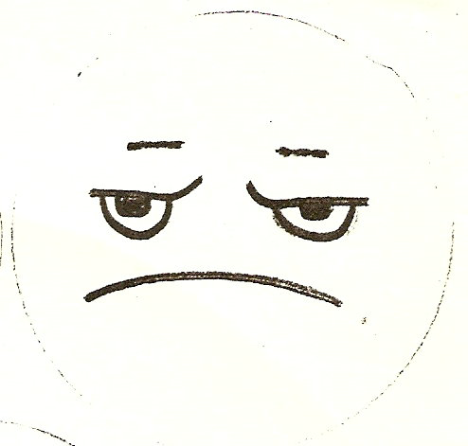
Выбери настроение.

